Slide 1
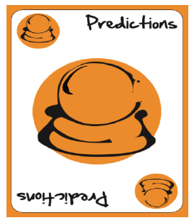
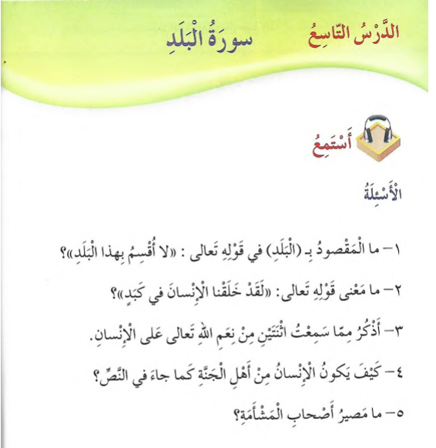

Slide 2



اَلْمَقْصُود بِالْبَلَدِ ( مَكَّة اَلْمُكَرَّمَةِ ) .
أنَّ اَلْحَيَاةَ لَنْ تَكُونَ سَهْلَةً عَلَى اَلْإِنْسَانِ بَلْ سَيَبْقَى فِي تَعَبٍ وَمَشَقَّةٍ.

Slide 3

خَلْقُ اَللَّهِ تَعَالَى لِلْإِنْسَانِ اَلْحَوَاسَّ مِنْهَا:(اَلْعَيْنَيْنِ وَاللِّسَانِ وَالشَّفَتَيْنِ ) .
أَعْطَى اَللَّهُ تَعَالَى اَلْقُدْرَة لِلْإِنْسَانِ أَنْ يَسْتَطِيعَ اَلتَّمْيِيزُ بَيْنَ اَلْخَيْرِ وَالشَّرِّ.

Slide 4

أَنْ يَكُونَ اَلْإِنْسَانُ رَحِيمًا وَعَطُوفًا
أَنْ يَتَحَدَّى مَصَاعِبَ اَلْحَيَاةِ مِنْ أَجْلِ اَلْفَوْزِ بِالْجَنَّةِ

Slide 5

مَصِيرُهُمْ نَارَ جَهَنَّمَ

Slide 6
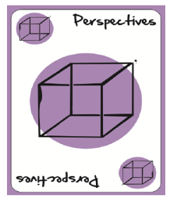

Slide 9
المعاني:
أصحابُ الْمَيمَةِ: أَهلُ الْجَنَّةِ.
كَبَدٍ: تَعبٍ وَمَشَقَّةٍ.
فَلُّ رَقَبَةٍ: تَحريرُ عَبدٍ مِنَ الْعَبيدِ.
حِلٌّ : مُقيمٌ.

